Slide 1
Ottimizzazione Riga Dataset: 158
Analisi pitch e beta1 e beta2 e w1 e w2 e tmovxu e tmovxl

Slide 2
Parametri PPO
n_epochs = 10
gamma = 0.99
gae_lambda = 0.95
clip_range = 0.2
ent_coef = 0.01
vf_coef = 0.5
max_grad_norm = 0.5
verbose = 1

Slide 3
Punto di partenza simulazione con LR = 3e-05
N steps = 200
Episode Length = 20
Batch size = 64
CSI Originale = 0.0241
DOF attivi modificati:
DOF_PITCH da 0.1168044689 a 0.117
DOF_BETA1 da 16.7334 a 16.733
DOF_BETA2 da -66.90674 a -66.907
DOF_W1 da 0.01699219 a 0.017
DOF_W2 da 0.873291 a 0.873
DOF_TMOVXU da -0.01114502 a -0.011
DOF_TMOVXL da 0.152063 a 0.152
CSI profilo modificato = None
Limiti operativi (DOF Bounds):
DOF_PITCH = [0.084, 0.14]
DOF_BETA1 = [0.034, 19.966]
DOF_BETA2 = [-69.996, -60.121]
DOF_W1 = [0.0, 0.745]
DOF_W2 = [0.001, 0.999]
DOF_TMOVXU = [-0.149, 0.199]
DOF_TMOVXL = [-0.15, 0.2]

Slide 4
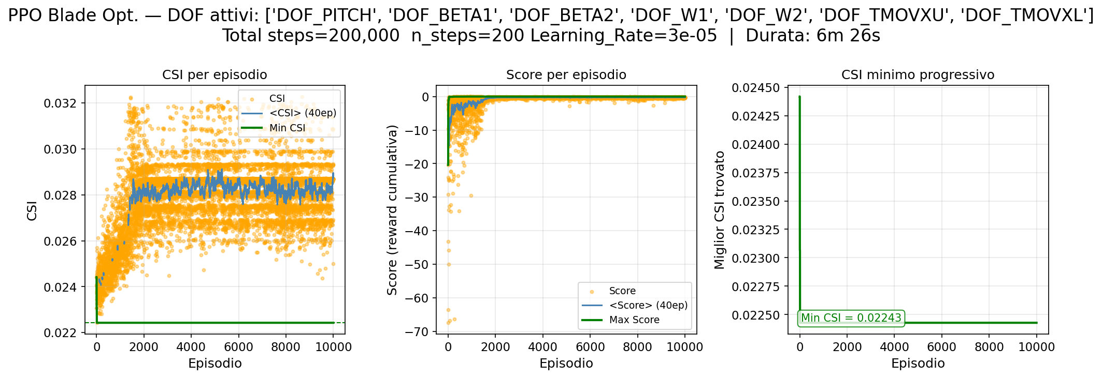
Risultati

Slide 5
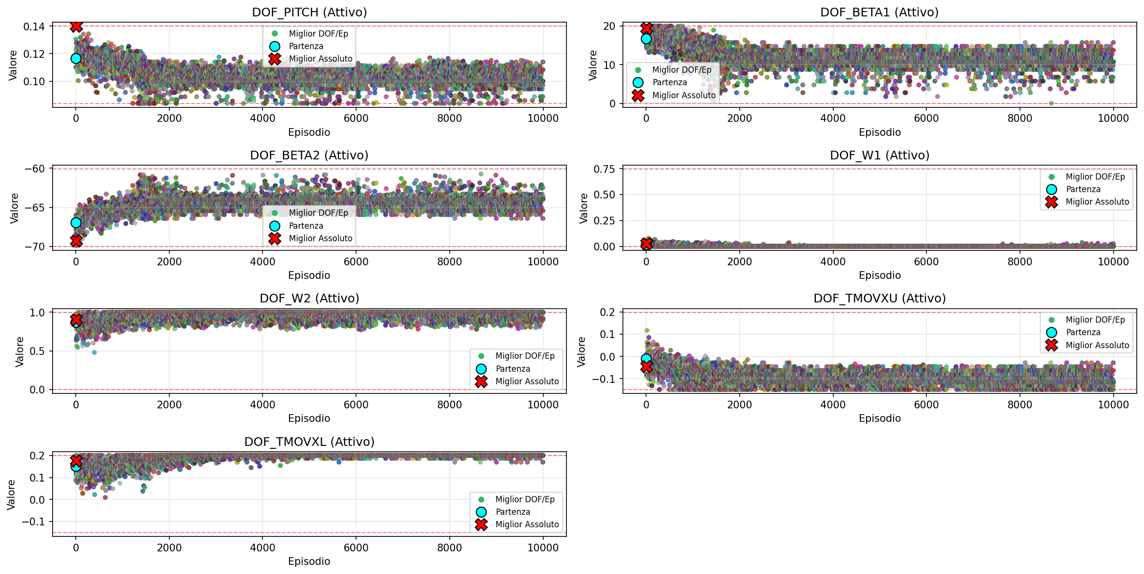
Andamento Valore Miglior DOF per episodio

Slide 6
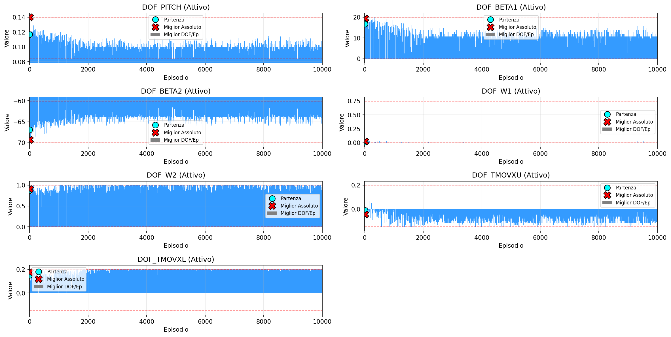
Andamento Valore Miglior DOF per episodio

Slide 7
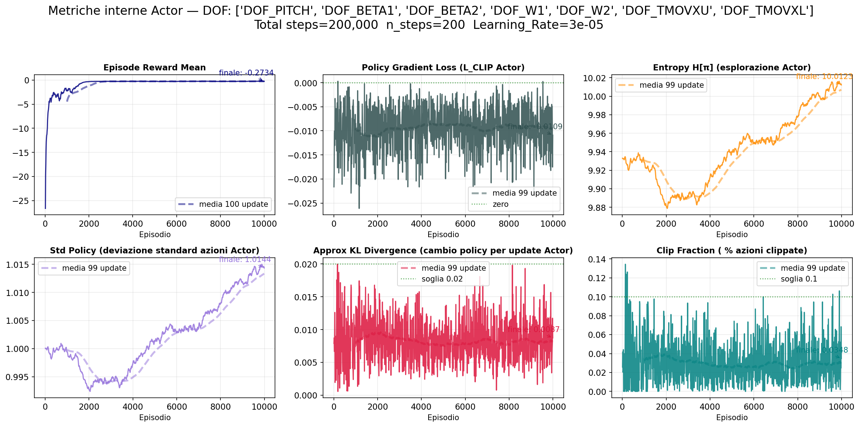
Metriche Attore

Slide 8
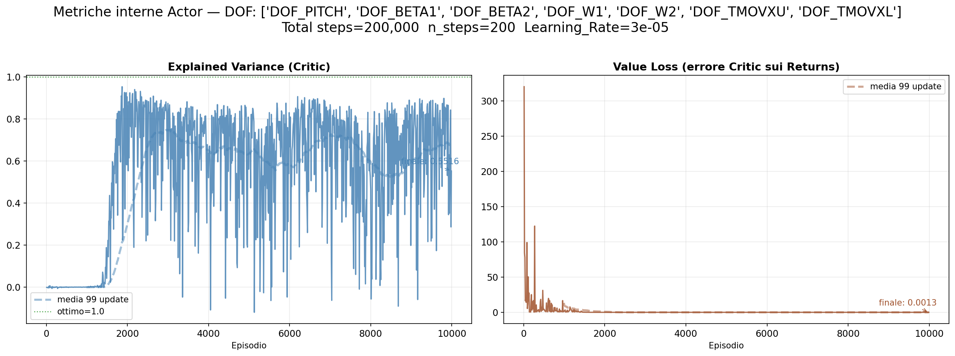
Metriche Critico

Slide 9
Miglior Profilo Ottimizzato
OF Risultanti:
OF_alfa_ex = -65.186920 da -65.597000
OF_Cpt = 0.024111 da 0.025810
OF_CSI = 0.022428 da 0.024100
OF_phi = 0.506094 da 0.493132
OF_psi = 1.177175 da 1.173905
OF_Zwi = 1.181860 da 0.951696
OF_Zwc = 1.128456 da 0.910132
OF_DFss_mis = 1.289263 da 1.166500
OF_DFss_cp = 0.939571 da 0.963100
OF_Mis_peak = 0.485874 da 0.458300
OF_s_peak = 0.471265 da 0.529400
OF_s_diff_dim = 0.088089 da 0.078740
OF_s_tot_SS = 0.171680 da 0.167300
OF_Tmax = 0.012098 da 0.012153
OF_X_Tmax = 0.239866 da 0.247260
DOF Ottimali:
DOF_PITCH (*) = 0.140000 da 0.116804
DOF_BETA1 (*) = 19.380886 da 16.733400
DOF_BETA2 (*) = -69.264503 da -66.906738
DOF_W1 (*) = 0.026185 da 0.016992
DOF_W2 (*) = 0.904303 da 0.873291
DOF_TMOVXU (*) = -0.044706 da -0.011145
DOF_TMOVXL (*) = 0.175420 da 0.152063
ALPHA_0 = 10.000°
Deflessione (ε) = 75.187°
Curvatura camber (θ) = 88.645°

Slide 10
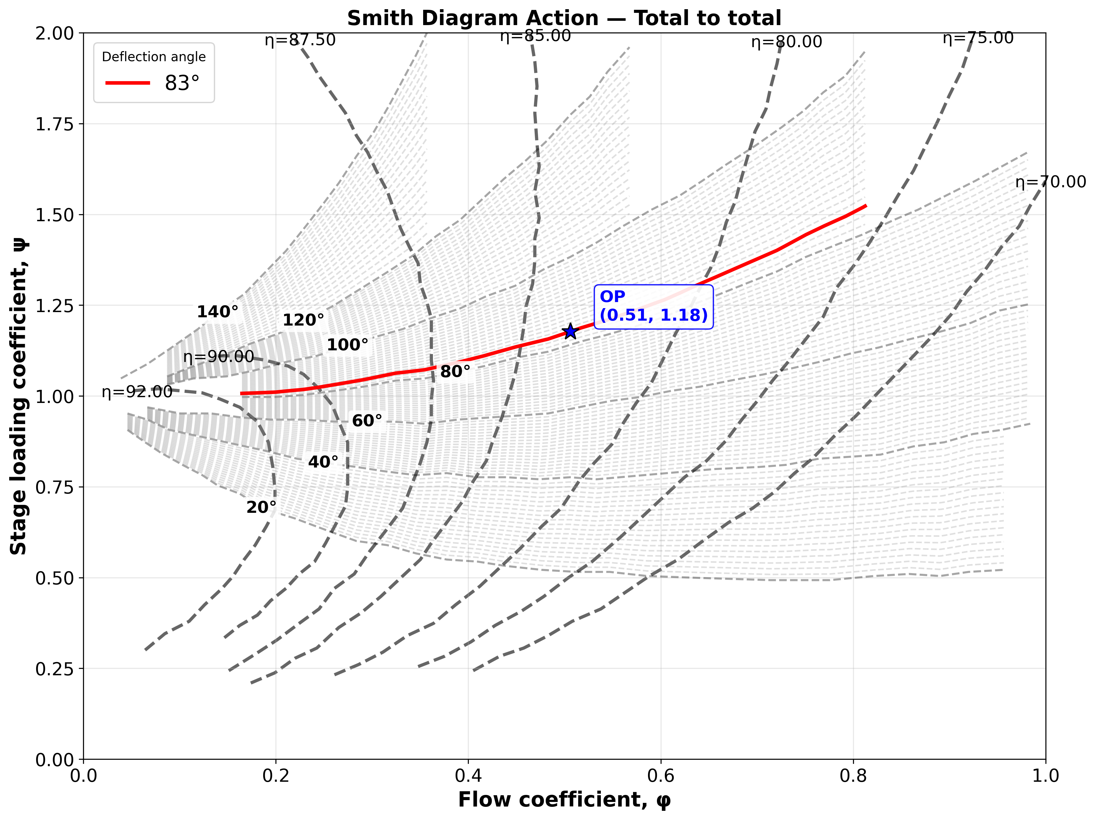
Smith Diagram Action - Axial exit

Slide 11
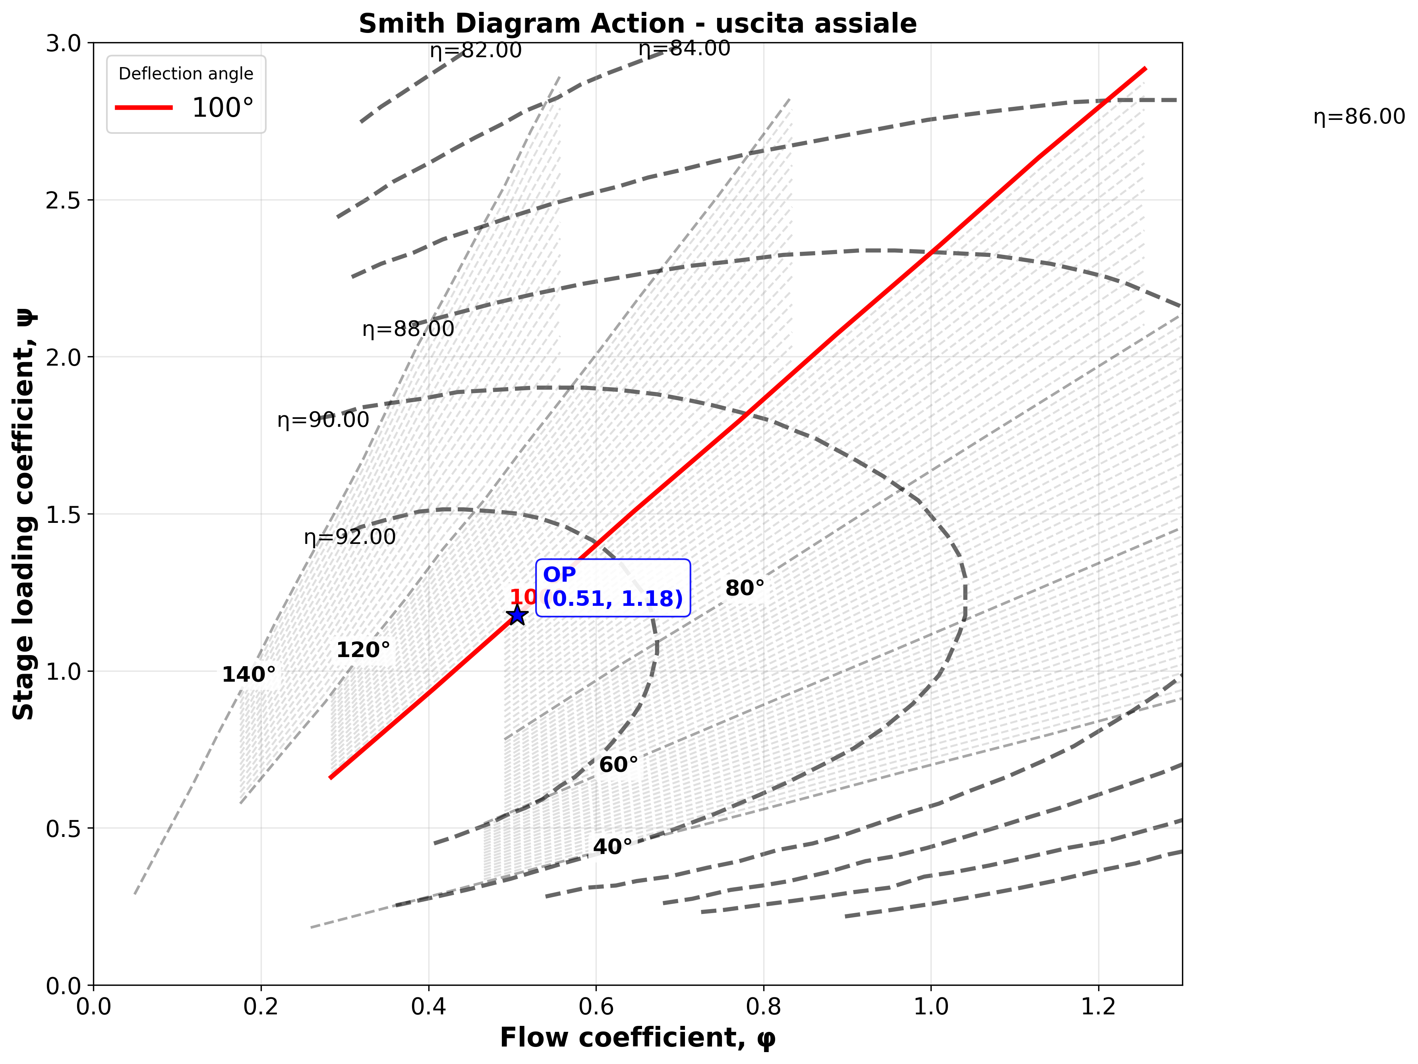
Smith Diagram Action - Total to Total

Slide 12
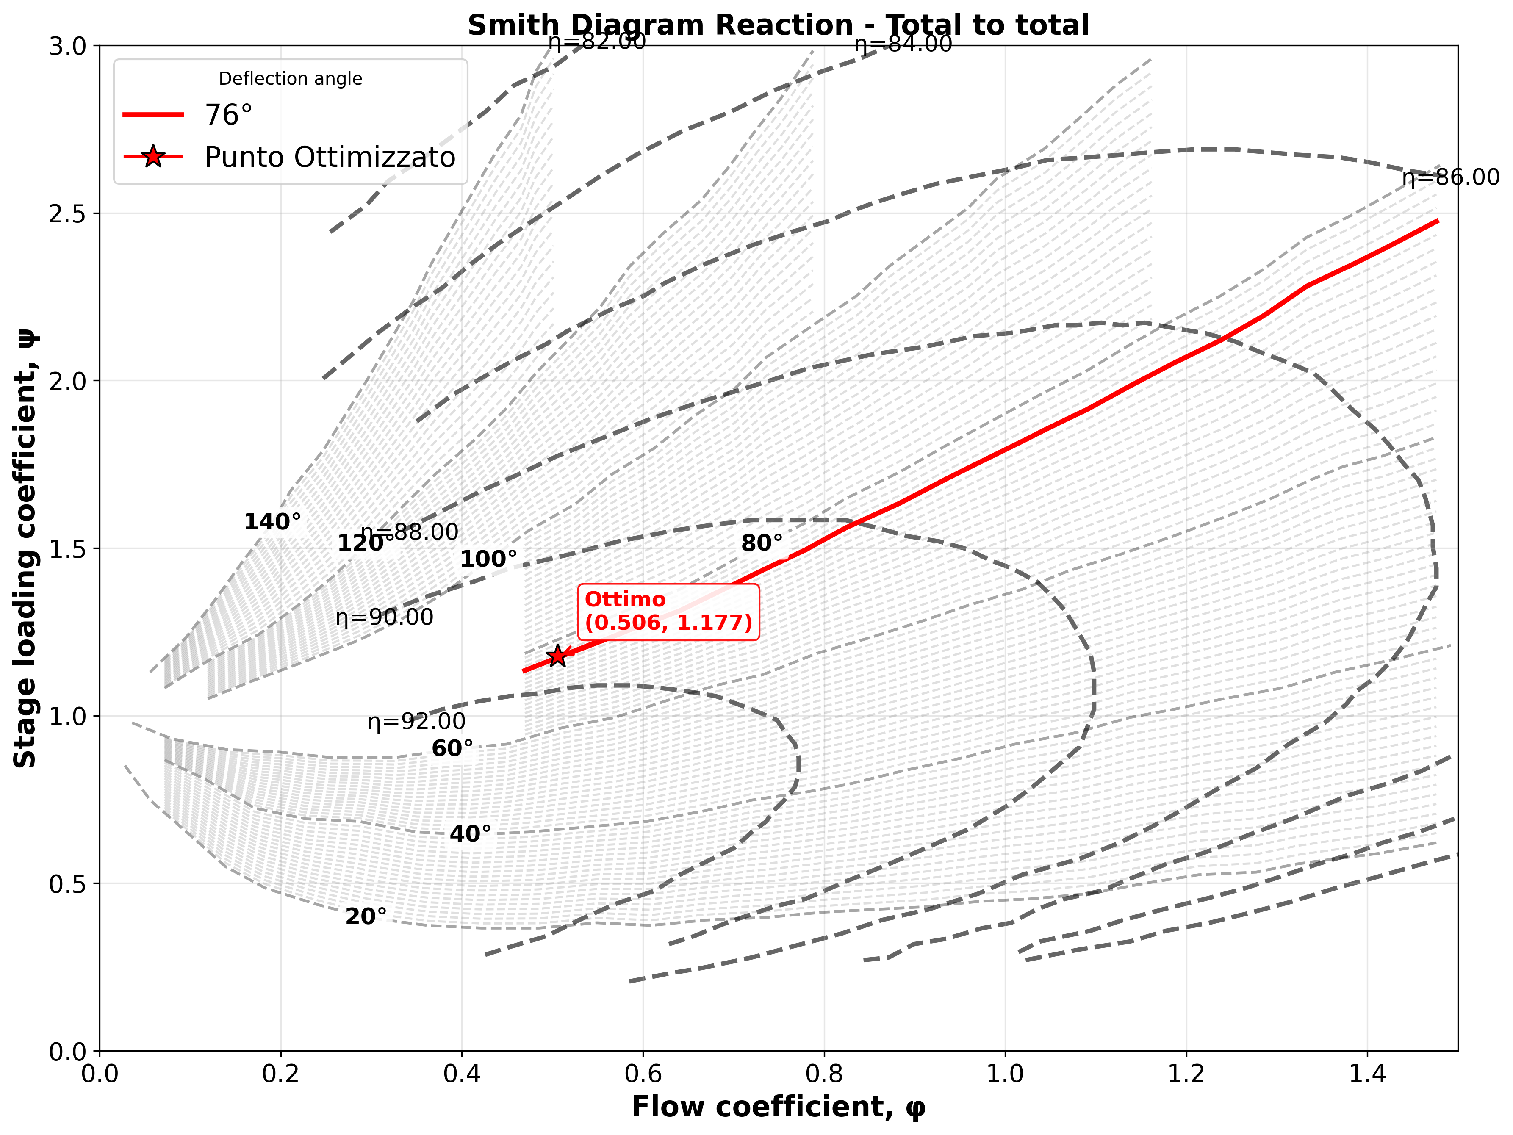
Smith Diagram Reaction - Total to Total

Slide 13
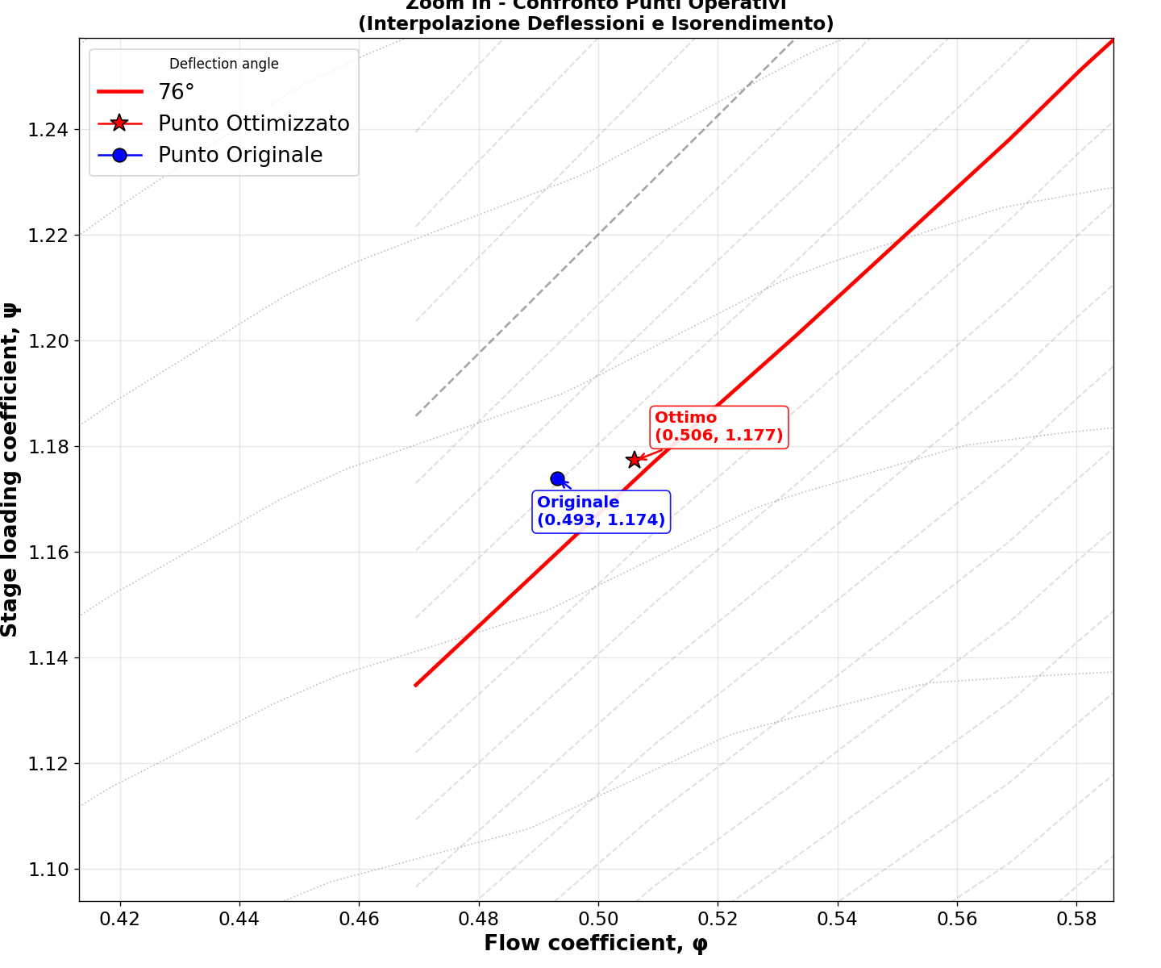
Smith Diagram Reaction - Total to Total

